Slide 1
四旋翼端連線程式

Slide 2
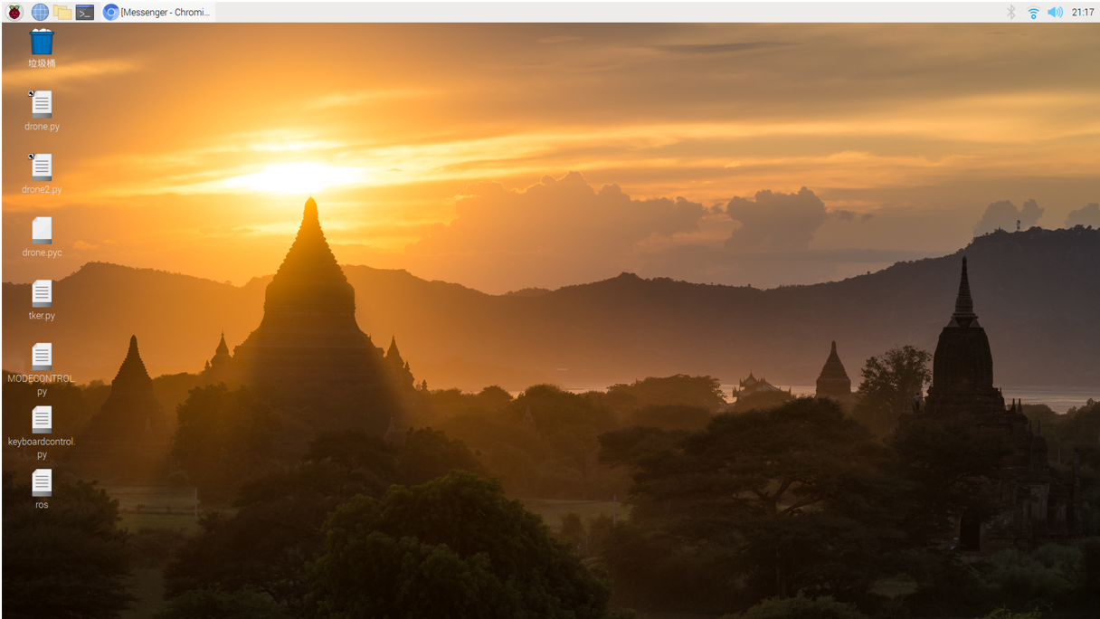
Step1:下方圖片為四旋翼桌面畫面，要建立機器人Socket程式前，首先要設置樹梅派的設定。

Slide 3
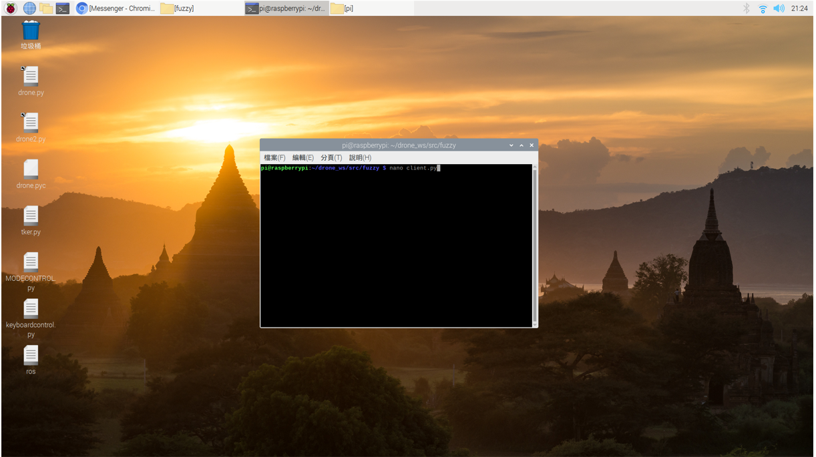
Step2:呼叫Terminal視窗。

Slide 4
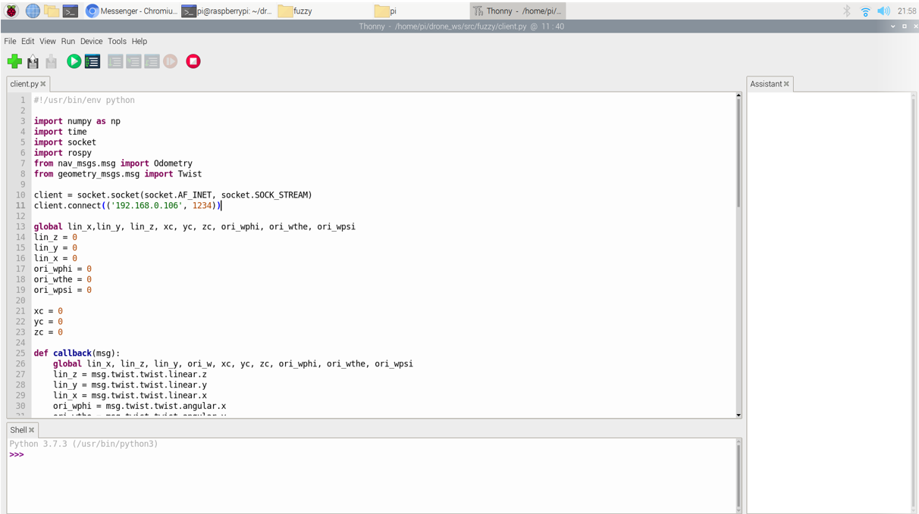
Step3:接著創建一個名為「client」的python檔以撰寫Socket程式碼，如下圖。

Slide 5
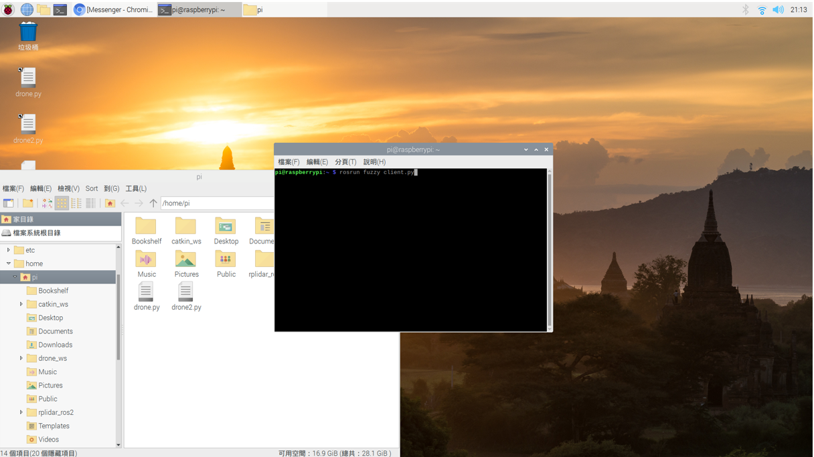
Step13:若要執行client.py程式的話，要先執行雲端伺服器(server端)的程式檔，執行雲端伺服器之程式檔後，在機器人之Terminal中輸入「rosrun fuzzy client.py」，並按下「Enter」鍵即可成功執行。

Slide 6
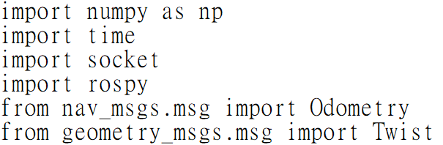
將numpy定義為np
匯入時間模組
匯入socket模組
匯入rospy模組
讀取里程計資訊
讀取線速度角速度

Slide 7
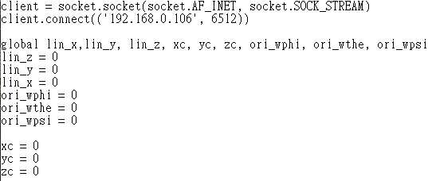
建立客戶端(遠端)
將電腦端的ip輸入，
後面”1234”為port連接阜，必須與電腦端相同
初始化線速度，角速度，x，y，z位置座標

Slide 8
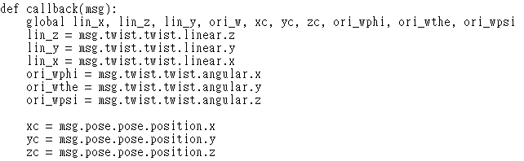
讀取機器人ros中的topic訊息(msg格式)
讀取四旋翼線速度
讀取四旋翼角速度
讀取機器人x, y, z座標

Slide 9
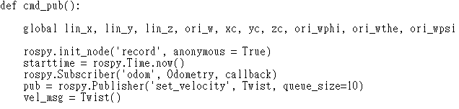
建立發送控制訊號之函數
定義全域變數
開始時間
獲取里程計資訊
將訊號由’set_velocity’這個topic發送給四旋翼，queue_size為發送訊息之大小

Slide 10
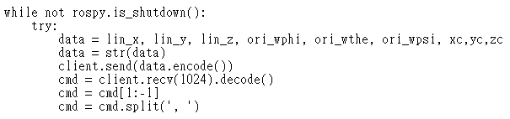
持續進行以下動作，若四旋翼沒有被ctr+c停止
將位置，速度訊息整理為字串
進行編碼
進行解碼
接收要發送給’set_velocity’之控制訊號

Slide 11
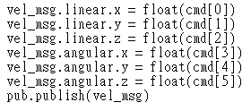
發送線速度，角速度給四旋翼

Slide 12
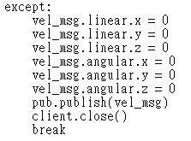
若按下ctr+c則停止socket連接，以及將線速度角速度設為0，使四旋翼停止

Slide 13
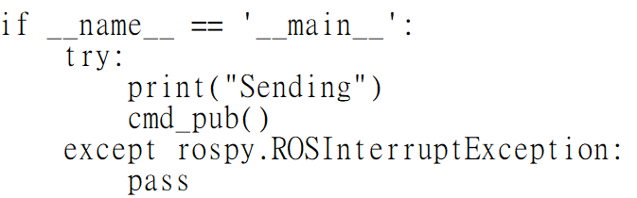
當.py文件被直接運行時，if __name__ == ‘__main__’之下的代碼將被運行；當.py文件以模塊形式被導入時，if __name__ == ‘__main__’之下的代碼將不被運行

